Slide 1
Présentation : Mise en place Stratégie 2022
ENERCORP

Slide 2
CONTEXTE
Il devient de plus en plus difficile de prédire la demande d’électricité
Réchauffement constant des températures
Phénomènes extrêmes plus fréquentes
Tensions géopolitiques
Développement du parc automobile électrique
Dans cette situation, difficile de faire des prédictions de températures …

Slide 3
CONTEXTE
Néanmoins, construire un modèle prédictif s’avère nécessaire pour notre activité !
Notre activité : 50 % Eolienne + 50% Solaire
Pas de possibilité de stockage électriques
➔ Nécessité de s’adapter à la demande en temps réelle !

Slide 4
OBJECTIF : CONSTRUIRE UN MODÈLE DE PRÉDICTION BASIQUE
Créer un modèle de base avec la meilleure capacité de prédiction dans un contexte « normal »
Tester différents modèles
Construire un modèle de base robuste
L’enrichir au fur et à mesure

Slide 5
SOURCES
Données mensuelles de consommation totale d'électricité en énergie (Site RTE)
Données météo DJU(degrés jours unifiés) (Site CEGIBAT)
Périmètre d’analyse : Données nationales sur 2014 à 2020

Slide 6
SOMMAIRE
Méthodologie Nettoyage
Désaisonnalisation via les moyennes mobiles
Prédiction via la méthode de Holts-Winters
Prédiction via la méthode de SARIMAX

Slide 7
Méthodologie Nettoyage

Slide 8
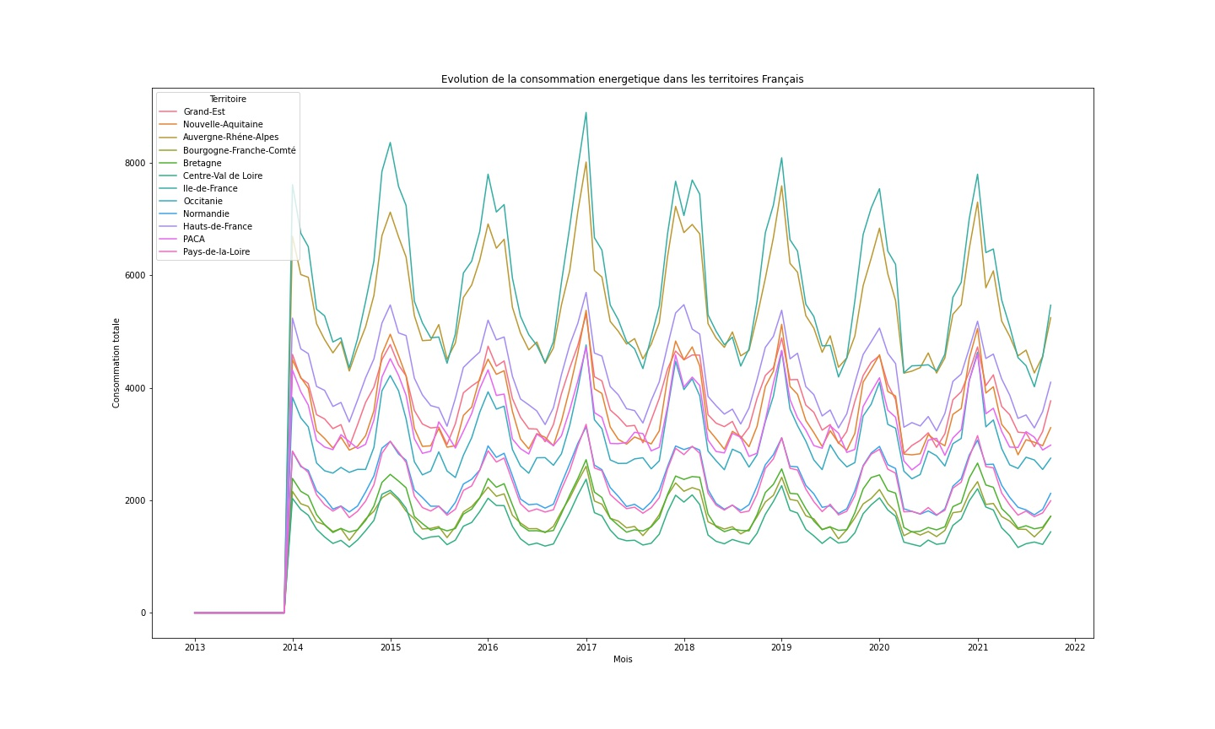
NETTOYAGE DES DONNEES
Conversion de la variable Mois en 2 données Mois_ et Annee en format date
Conversion de la variable Territoire en catégorie
Construction d’une dataframe « data_dju_mean_fr” avec les DJU construits au niveau national (Moyenne de toutes les DJU régionaux)
Supprimer les données des années 2012 + 2013 + 2021

Slide 9
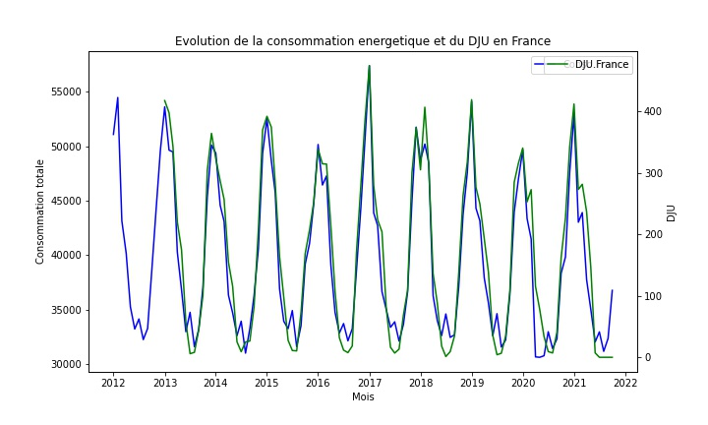
CORRELATION CONSO. / DJU

Slide 10
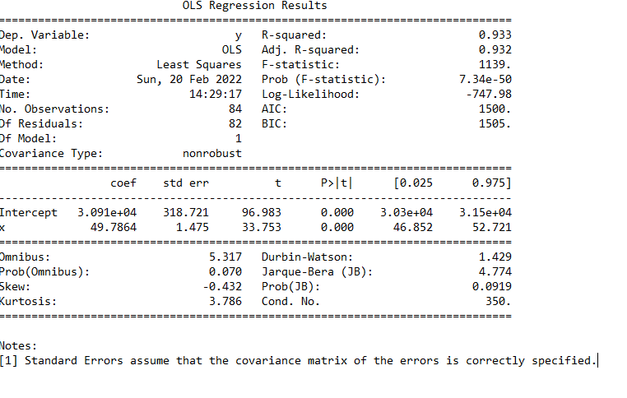
NETTOYAGE – IMPACT METEO
Application de la régression linéaire pour identifier la relation entre l’effet température (DJU) sur la consommation d’électricité
➔ R² très élevé (0,933) + p.value nulle de la variable DJU → la variable DJU est donc significative sur la variable de la consommation
➔ Normalité des résidus : Stat Jacque Bera > 0.05 / skewness nul (-0.432) / kurtosis de 3.7

Slide 11
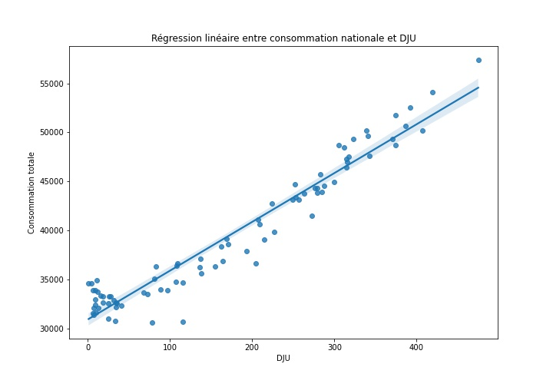
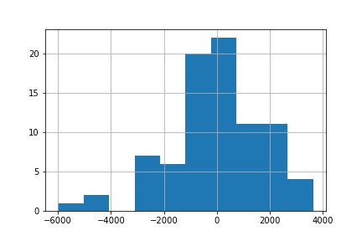
REGRESSIONS IMPACT METEO - CONDITIONS
Linéarité de la relation entre les variables DJU et consommation vérifiée (cf. graphique)
Normalité des erreurs vérifiée : Test de Shapiro donne une p.value de 0,139 + graphique de distribution des résidus

Slide 12
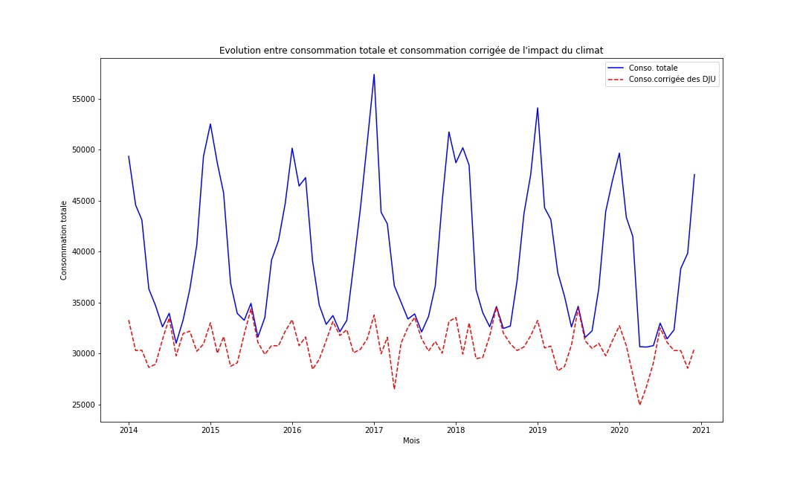
EVOLUTION CONSO.NATIONALE TOTALE SANS IMPACT MÉTÉO
Création de la variable « Consommation corrigee » sans impact de la variable DJU :
data_fr["Consommation corrigee des DJU"] = data_fr["Consommation totale"] - (data_fr["DJU"]*b)
La consommation corrigée des DJU suit un modèle additif
variance stable dans le temps
Utilisation log de la conso. corrigée

Slide 13
Désaisonnalisation via les moyennes mobiles

Slide 14
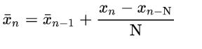
Théorie – Moyennes mobiles
Combinaison linéaire d’instants passé et futurs de la série temporelle
Moyenne « glissante » sur n périodes à travers des sous-ensembles de X valeurs consécutives
Elargir X valeurs = lissage des valeurs
Pondération égale sur tous les sous-ensembles

Slide 15
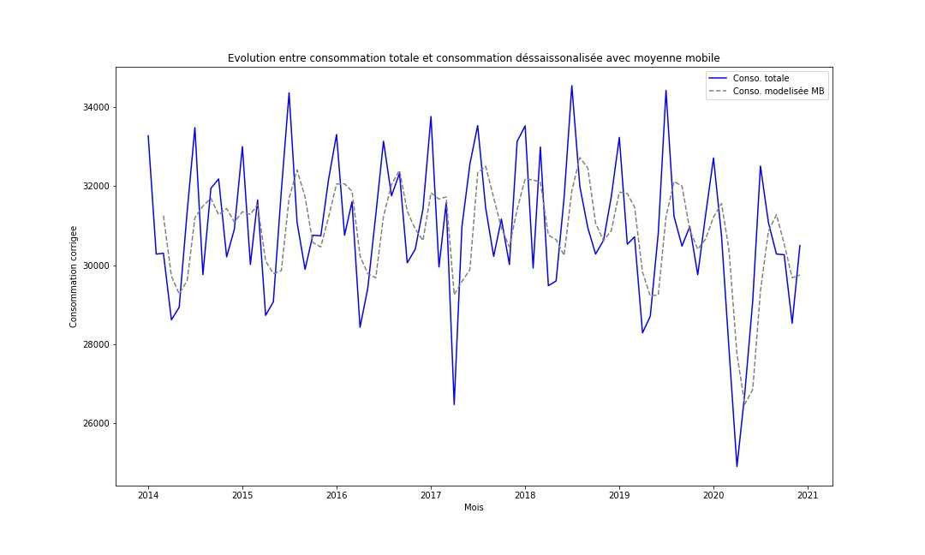
Application – Moyennes mobiles
Via la méthode rolling, on calcule les moyennes mobiles en définissant la fenêtre de calcul (ici, X = 3)
prodtt = np.log(data_fr["Consommation corrigee"])
data_fr["Conso. désaison. MB"] = np.exp(prodtt.rolling(3).mean())

Slide 16
Prédiction via la méthode de Holts-Winters

Slide 17
Théorie – Lissage exponentielle simple et double
Lissage exponentielle simple
Permet de faire des prédictions basée sur les valeurs les plus récentes
Pondération des valeurs les plus récentes définie par α
XT+1=XT+(1−α)(XT−X’T)
Pertinence limitée avec des données présentant une tendance et / ou sur une durée longue
Lissage exponentielle double
Intègre une seconde variable pour mieux prendre en compte les tendances. Il existe 2 variantes :
Méthode de Brown
Méthode de Holt Winters

Slide 18
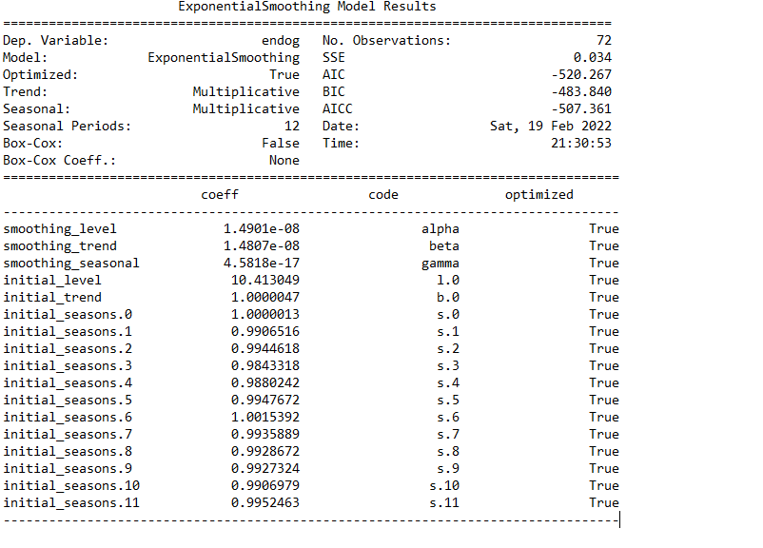
Application – Méthode Holt-Winters
Conversion de la variable Consommation corrigée en log()
Split entre une partie train + test
Application de la méthode ExponentialSmoothing()
Reprise des valeurs modélisée en exp()

Slide 19
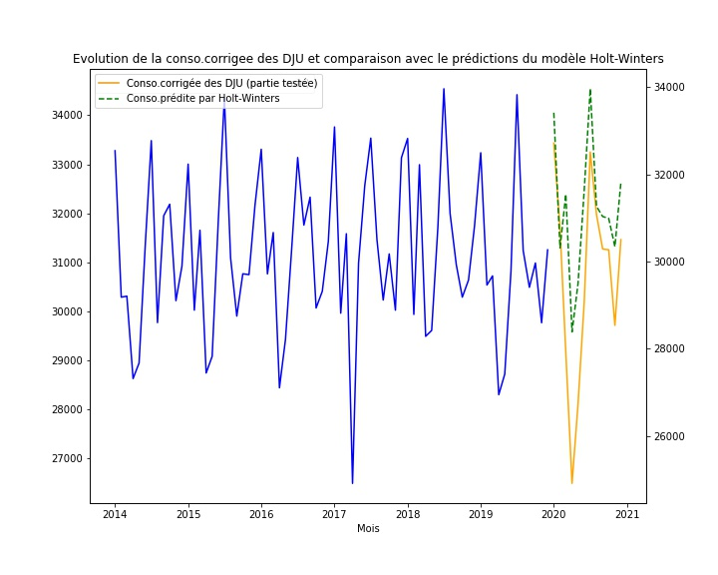
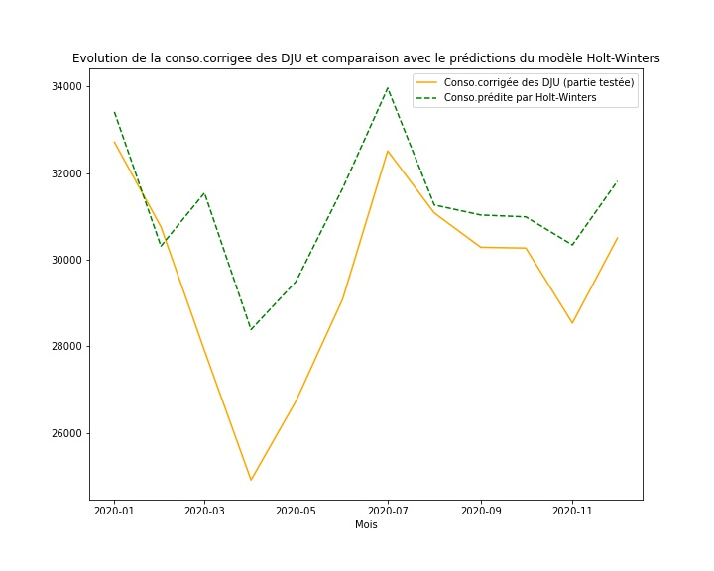
Application – Méthode Holt-Winters

Slide 20
Prédiction via la méthode de SARIMAX

Slide 21
Concepts clés - SARIMA
Concept-clés
La théorie SARIMA ne fonctionne que sur des données temporelles dite stationnaires
Stationnarité : Série où les propriétés statistiques (variance, espérance) restent constants sur le temps
Les résidus du modèle SARIMA doivent correspondre à du bruit blanc
Absence d’autocorrélation (Test de Ljung-box)

Slide 22
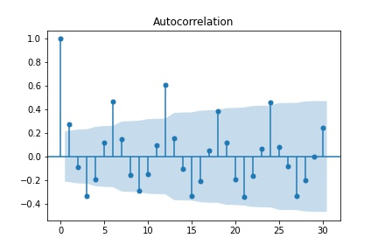
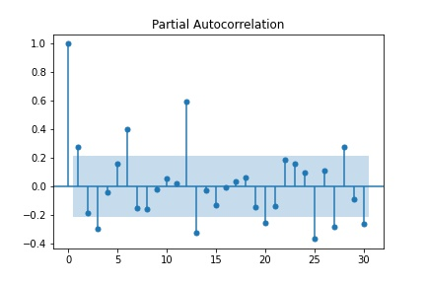
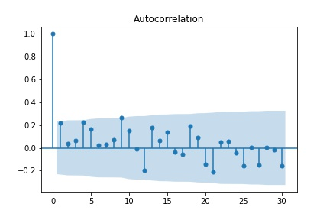
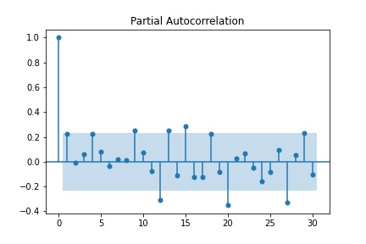
Concepts clés - SARIMA
Après l’application d’une différenciation d’ordre 12, on obtient la variable « Conso. corr. diff. » qui est stationnaire

Slide 23
Théorie - SARIMA
La méthode SARIMA se base sur différents méthodes d’analyse des séries temporelles :
AR : Modèle Autorégressif → prédiction d’une variable basée sur les valeurs passées
MA : Modèle Moyennes mobiles → prédiction d’une variable basée sur les erreurs de prédiction
La méthode ARIMA n’étant pas adapté aux variables saisonnières → ajout d’une composante saisonnière ➔ S(easonal) ARIMA

Slide 24
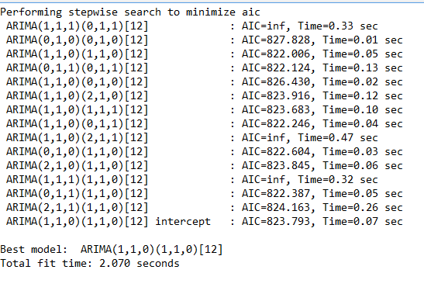
Optimisation - SARIMA
Modèle ARIMA :
p : ordre de la partie autorégressive (AR),
d : ordre de la différence ou dérivation du processus
→ d=0 si la série est au préalable stationnaire sinon d>=1
q : ordre de la moyenne mobile(MA).
Modèle SARIMA :
P : ordre de la partie autorégressive saisonnière.
D : ordre de la différence saisonnière.
Q : ordre de la moyenne mobile saisonnière.
m : la période de la composante saisonnière.

Slide 25
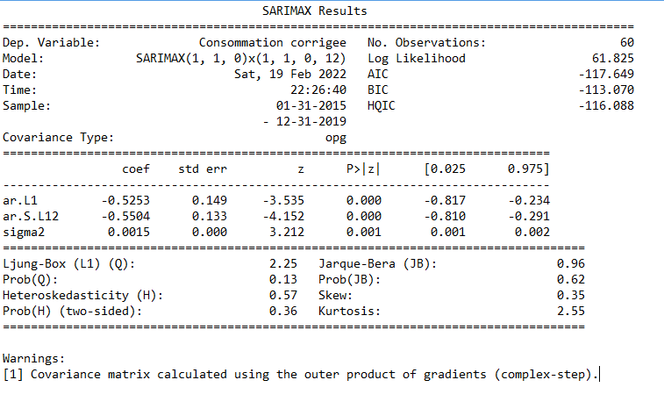
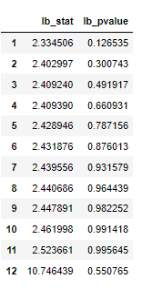
Application – Méthode SARIMA
Conversion de la variable Consommation corrigée en log()
Split entre une partie train + test
Application de la méthode SARIMAX()
Reprise des valeurs modélisée en exp()
Paramètres significatifs
Meilleurs AIC/BIC vs Holt-Winters
Blancheur des résidus vérifiés

Slide 26
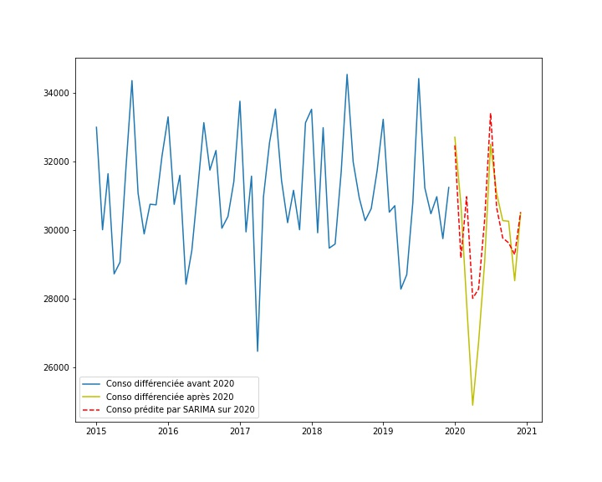
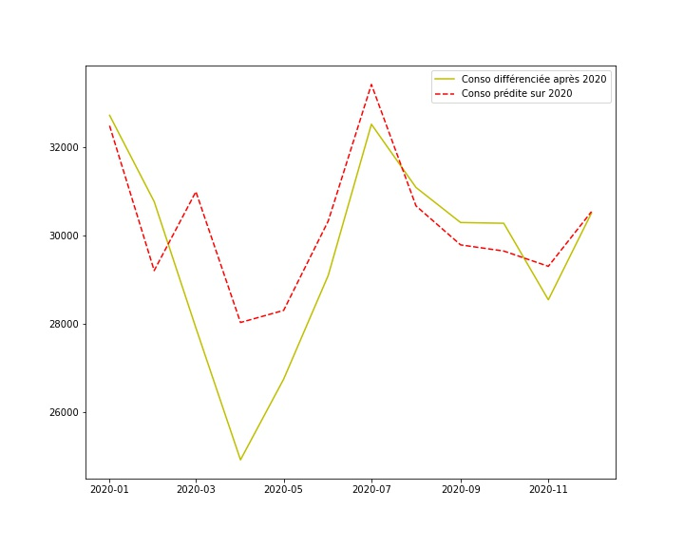
Graphiques – Méthode SARIMA

Slide 27
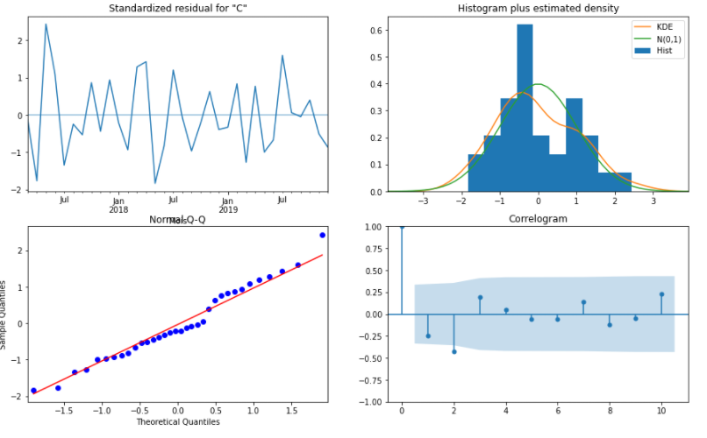
Vérifications - Résidus
Absence d’autocorrélation vérifiée (résultat Ljung-box + graphiques corrélogram et résidus standardisé)
Normalité des résidus
vérifiée (qqplot + histogram)

Slide 28
Performances Modèles
 | Modèle Holt-Winters | Modèle SARIMA
MSE | 4031447.005 | 2320570.483
AIC | -520.267 | -117.649

Slide 29
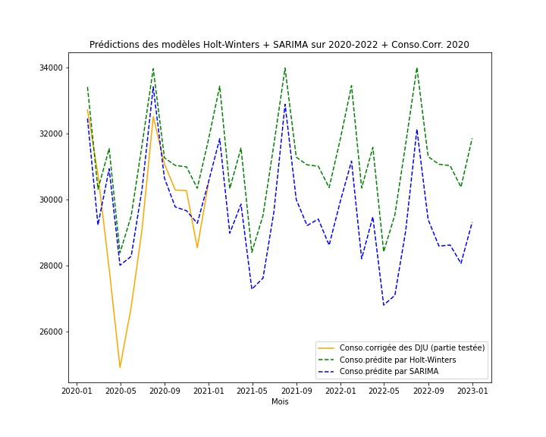
Prédictions 2022 – Modèles Holt + Winters
test_holts_2022 = np.exp(model_holts.forecast(36))
test_sarimax_2022 = np.exp(model_sarimax.forecast(36))

Slide 30
CONCLUSION

Slide 31
CONCLUSION
Modèle plus performant ➔ SARIMAX mais …
Complexité d’implémentation + risque de surapprentissage …
Recommandations : Garder les 2 modèles
Holts-Winters → Facilité d’application + Pertinent pour les prédictions à court terme et / ou atypiques
→ SARIMA → Pertinent pour les prédiction à long terme

Slide 32
MERCI !

